Slide 1
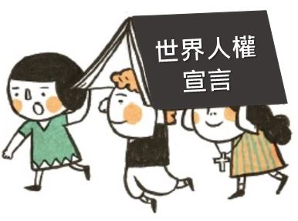
人權 70 大步走
SINCE 1948
人權 70
大步走
2018世界人權日 國小4-6年級教學簡報
教育部國教署中央人權教育課程與教學輔導諮詢教師/輔導群製作

Slide 2
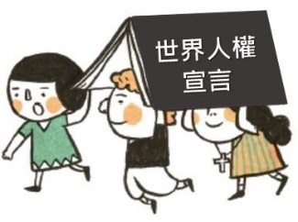
學習目標
1. 認識聯合國《世界人權宣言》的由來。
2. 體會《世界人權宣言》權利保障的重要性。
3. 能自主學習宣言內容，並宣傳人權價值。
Notes:
本課程學習目標亦符合十二年國教的人權教育實質內涵：人J4 了解世界人權宣言對人權的維護與保障。

Slide 3
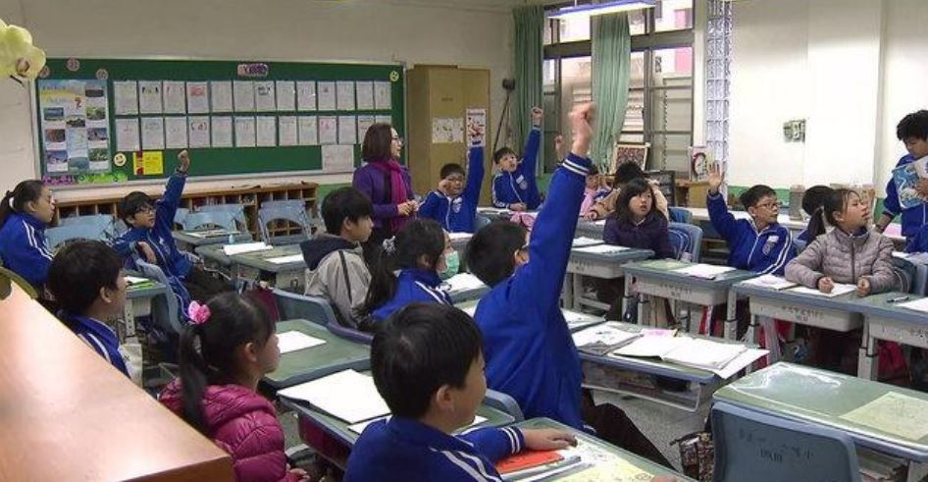
這些小朋友在做什麼？
圖片出自：https://goo.gl/hMybeJ
Notes:
全班問答。
參考答案：小朋友在學校接受教育。

Slide 4
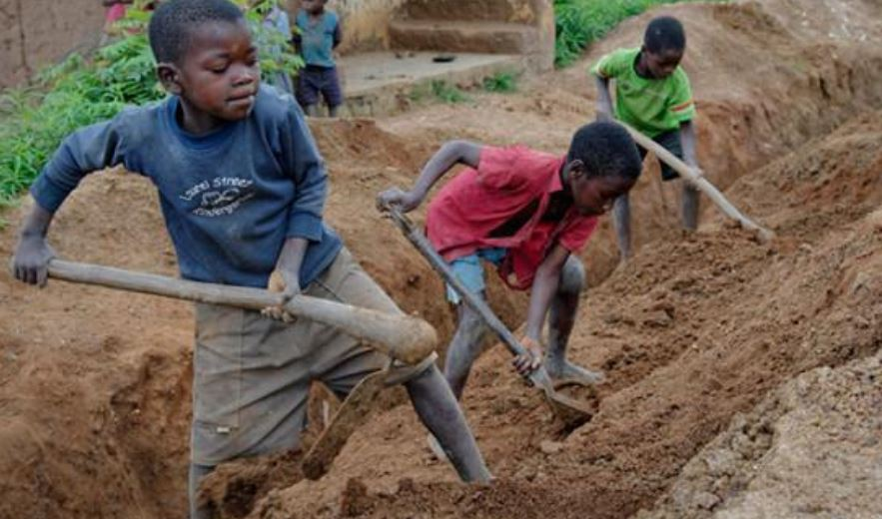
同樣的時間，這些小朋友又在做什麼？
圖片出自：https://goo.gl/kYj53Y
Notes:
全班問答。
參考答案：在白天，這些小朋友沒有讀書，卻在工作（被奴役的童工）。

Slide 5
這些圖告訴我們，什麼權利很重要？為什麼？
受教權
不受奴役的權利
圖片出自：https://goo.gl/hMybeJ
圖片出自：https://goo.gl/kYj53Y
或
Notes:
全班問答。（此題無標準答案，學生回答合理即可）
參考答案：受教權很重要；因為教育可以讓我們的知識、態度、能力有所成長，對我們的生涯發展有幫助。
參考答案：不受奴役的權利很重要；因為不被當成奴隸，我們才能保有尊嚴，快樂生活。

Slide 6
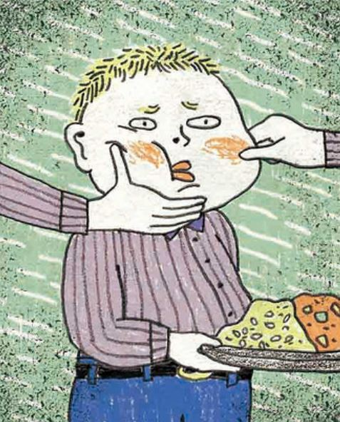
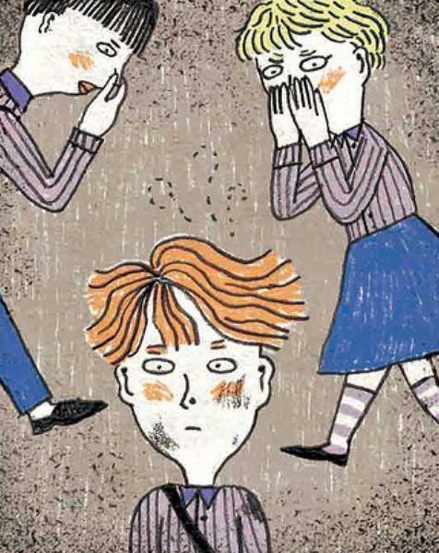
這些圖分別在說什麼？
體型胖
被欺負
身體髒臭
遭排擠
1
2
本頁圖片均出自：台灣性別平等教育協會《魔法學園》桌遊事件卡
Notes:
全班問答，老師藉由圖片讓學生猜一猜，最後才公佈答案。（請不要直接告訴學生答案）

Slide 7
這些圖告訴我們，什麼權利很重要？為什麼？
不受歧視
的權利
體型胖
被欺負
身體髒臭
遭排擠
1
2
本頁圖片均出自：台灣性別平等教育協會《魔法學園》桌遊事件卡
Notes:
全班問答。
參考答案：不受歧視的權利很重要；因為不受歧視，才能讓我們過著有尊嚴的生活。（學生回答合理即可，無標準答案）

Slide 8
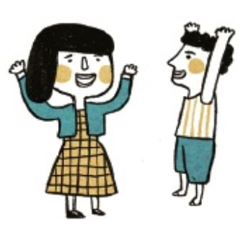
因為權利受到保護，所以我們可以過有尊嚴的生活。
想一想，如果這些權利沒有受到保護，我們可能會怎麼樣呢？
受教權
不受
歧視的權利
其他
權利
Notes:
全班問答。（學生回答合理即可，無標準答案）

Slide 9
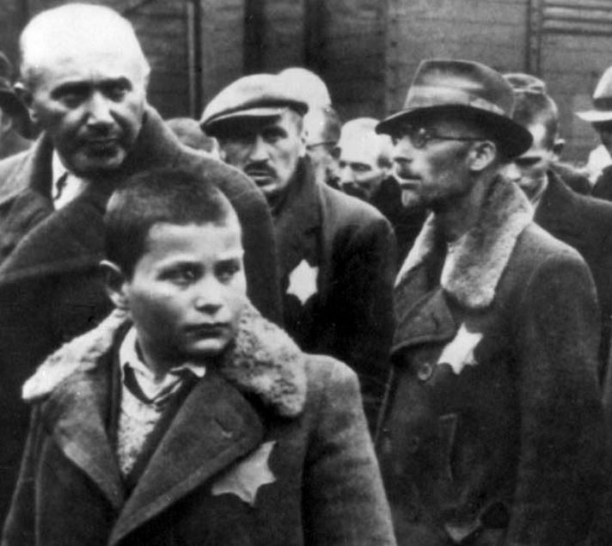
讓我們從「猶太人」的遭遇說起
在1930年代，德國納粹很不喜歡猶太人，他們會要求猶太人外出時，要穿有「六角星徽」的衣服。
他們也要求猶太人只能步行，不准騎車、搭公車、電車，不准猶太人到娛樂或運動場所，更不准猶太人在下午三點以前、五點以後買東西。
如果你是當時的猶太人，
你的感覺是什麼？
圖片出自：https://goo.gl/9AciRn
圖片出自：https://goo.gl/24a9k6
Notes:
全班問答。
六角星徽上的字為「猶太」之意。
本頁內文參考繪本《大樹也哭了》。

Slide 10
讓我們從「猶太人」的遭遇說起
不但如此，第二次世界大戰（西元1939年-1945年）期間，德國納粹甚至祕密進行大量殺害猶太人的計畫。
安妮是當時的猶太人，為了躲避德國納粹追捕，她們全家藏在密室兩年。在她寫的日記裡，提到了猶太人當時的不幸遭遇。
本頁圖片出自：《安妮日記【漫畫版】》
作者：安妮．法蘭克/ 編輯：阿里．福爾曼/ 繪者：大衛．波隆斯基
出版社：愛米粒出版有限公司

Slide 11
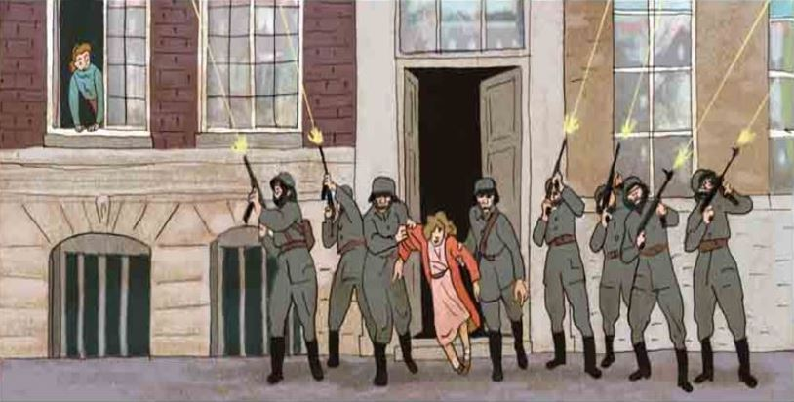
本頁圖片均出自：《安妮日記【漫畫版】》
作者：安妮．法蘭克
編輯：阿里．福爾曼
繪者：大衛．波隆斯基
出版社：愛米粒出版有限公司
只要發現哪裡有猶太人，德國納粹就會派人抓走他們。

Slide 12
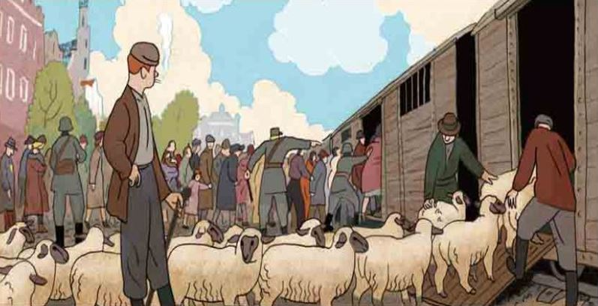
本頁圖片均出自：《安妮日記【漫畫版】》
作者：安妮．法蘭克
編輯：阿里．福爾曼
繪者：大衛．波隆斯基
出版社：愛米粒出版有限公司
不分男女老幼，一批批的猶太人被迫上車，準備前往集中營。

Slide 13
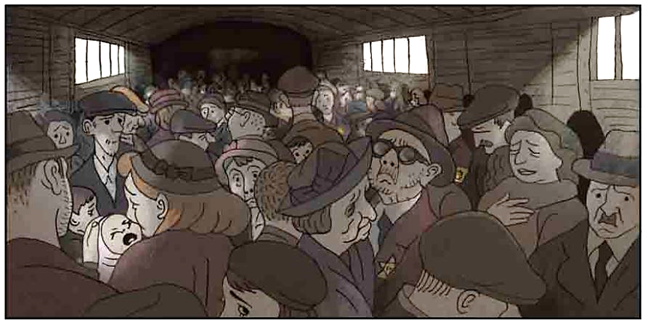
你覺得猶太人會有
什麼感受？
本頁圖片（不含動畫）均出自：《安妮日記【漫畫版】》
作者：安妮．法蘭克
編輯：阿里．福爾曼
繪者：大衛．波隆斯基
出版社：愛米粒出版有限公司
不分男女老幼，這些猶太人全被載往集中營。
Notes:
全班問答。

Slide 14
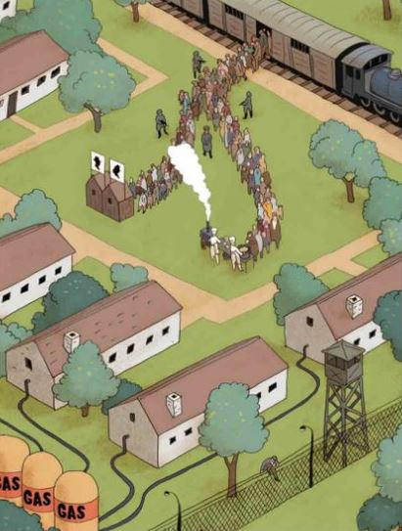
如果你是猶太人，
你會想跟德國納粹
說什麼？
在集中營裡，猶太人要不斷勞動，但是卻沒有什麼東西可以吃。
人真的可以這樣被
對待嗎？
你的理由是什麼？
有很多猶太人在集中營遭到殺害，甚至被毒氣毒死。
本頁圖片（不含動畫）均出自：《安妮日記【漫畫版】》
作者：安妮．法蘭克
編輯：阿里．福爾曼
繪者：大衛．波隆斯基
出版社：愛米粒出版有限公司
Notes:
全班問答。

Slide 15
戰爭的可怕
第二次世界大戰（西元1939年-1945年）短短七年，除了有將近六百萬猶太人慘遭殺害外，更有幾千萬人死於戰禍。
圖片出自：https://goo.gl/UYojpc

Slide 16
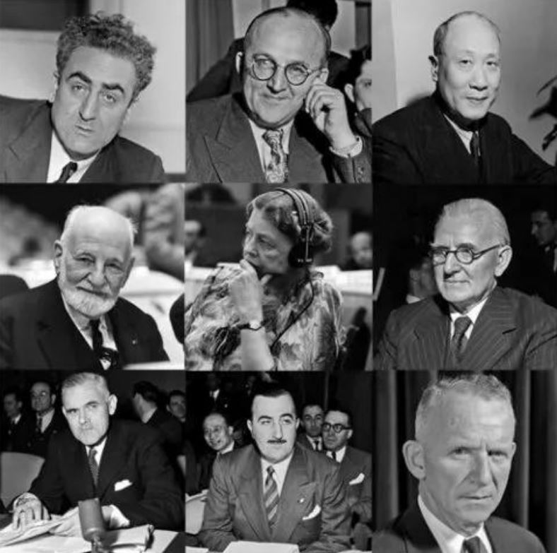
聯合國的努力
第二次世界大戰結束，聯合國成立。之前太多人悲慘的遭遇，不禁讓大家開始思考，人與人之間應該怎麼對待彼此？
於是愛蓮娜•羅斯福帶領著各國成員，共同討論這個困難問題。
圖片出自：https://goo.gl/sVdcdL
Notes:
圖片為《世界人權宣言》的起草人，正中央為愛蓮娜•羅斯福女士，右上方為代表中華民國的張彭春先生。
※愛蓮娜•羅斯福女士：英語名 Anna Eleanor Roosevelt，她是美國政治人物，二戰後她出任美國首任駐聯合國大使，並主導起草了聯合國的《世界人權宣言》，她同時也是第32任美國總統羅斯福的妻子（取自：https://goo.gl/kS21cs）。
※張彭春先生：1946年聯合國大會期間，任聯合國經濟及社會理事會中華民國代表。1947年7月任聯合國安全理事會中華民國代表。1947年任聯合國人權委員會副主席，參與起草《世界人權宣言》（取自：https://goo.gl/sboKoJ）。
※聯合國：是一個由主權國家組成的政府間國際組織，致力於促進各國在國際法、國際安全、經濟發展、社會進步、人權、公民自由、政治自由、民主及實現持久世界和平方面的合作。聯合國成立於第二次世界大戰結束後的1945年，取代國際聯盟以阻止戰爭並為各國提供對話平臺（取自：https://goo.gl/QRrsvR）。

Slide 17
《世界人權宣言》出現
為了要解決這個困難的問題，1948年12月10日，聯合國通過《世界人權宣言》，清楚說明每個人都有30條權利。
若30條權利受到保護，人與人之間就能彼此尊重，減少衝突。
圖片出自：https://goo.gl/4N8bSs
Notes:
圖片為《世界人權宣言》英文版。

Slide 18
《世界人權宣言》內容
了解《世界人權宣言》的由來之後，請每個人拿一份學習單。
找一找，我們之前提到的受教權、不受歧視的權利，分別是宣言裡面的哪一條呢？請圈出來，並念出內容。
拿學習單
圈出答案
念出宣言
Notes:
每生一張學習單。參考答案如下：
受教權：第二十六條。
不受歧視的權利：第二條。

Slide 19
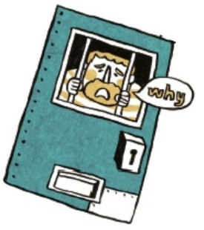
《世界人權宣言》內容
《世界人權宣言》中，還有其他的權利也很重要喔！
第一條：自由與平等的權利
第三條：生存的權利
第九條：沒有不公平的逮捕與關押的權利。
Notes:
請老師根據《世界人權宣言》的宣言內容加以解釋。

Slide 20
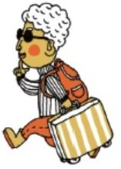
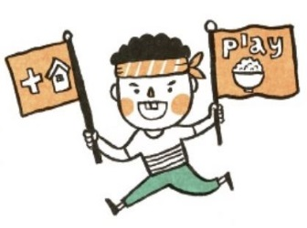
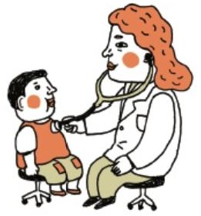
《世界人權宣言》內容
第十二條：隱私的權利。
第十三條：行動自由的權利。
第十九條：表達意見的權利。
第二十四條：休息與玩樂的權利。
第二十五條：健康生活與醫療的權利。
Notes:
請老師根據《世界人權宣言》的宣言內容加以解釋。

Slide 21
動腦時間 Ready Go！
剛才已經介紹《世界人權宣言》的其中十條內容。
現在請大家從下一頁的提示中，
圖片出自：https://goo.gl/24a9k6
分組討論：1930年代到第二次世界大戰結束期間，猶太人失去《世界人權宣言》的哪些權利？

Slide 22
1930年代到二戰結束期間，猶太人失去《世界人權宣言》的哪些權利？
1. 猶太人外出時，要穿有「六角星徽」的衣服。
2. 不准猶太人到娛樂或運動場所。
3. 為了躲避德國納粹追捕，安妮全家藏在密室兩年。
4. 一批批的猶太人被迫上車，準備前往集中營。
5. 猶太人要不斷勞動，但是卻沒有什麼東西可以吃。
6. 很多猶太人在集中營遭到殺害。
分組討論
寫學習單
Notes:
教師可依教學時間決定每組學生討論的題目數量。請學生尋找猶太人失去哪些權利，分組討論後發表。
以下答案僅供參考（並非唯一的標準答案）：
1.猶太人外出時，要穿有「六角星徽」的衣服。→第一條「自由與平等的權利」、第二條「不受歧視的權利」
2.不准猶太人到娛樂或運動場所。→第一條「自由與平等的權利」、第十三條「行動自由的權利」、第二十四條「休息與玩樂的權利」
3.為了躲避德國納粹追捕，安妮全家藏在密室兩年。→第一條「自由與平等的權利」、第十三條「行動自由的權利」、第二十五條「健康生活與醫療的權利」、第二十六條「受教育的權利」
4.一批批的猶太人被迫上車，準備前往集中營。→第一條「自由與平等的權利」、第九條「沒有不公平的逮捕與關押的權利」、第十三條「行動自由的權利」
5.猶太人要不斷勞動，但是卻沒有什麼東西可以吃。→第一條「自由與平等的權利」、第二十四條「休息與玩樂的權利」、第二十五條「健康生活與醫療的權利」
6.很多猶太人在集中營遭到殺害。→第一條「自由與平等的權利」、第三條「生存的權利」

Slide 23
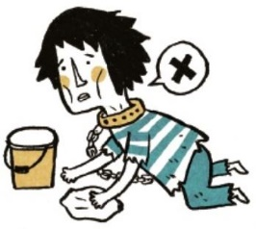
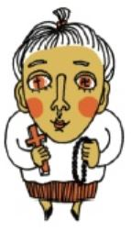
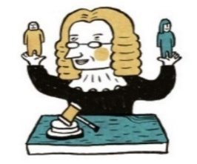
猶太人的權利沒有受到保護，所以他們無法過著有尊嚴的生活。《世界人權宣言》真的很重要，但是我們要怎麼讓大家知道呢？
Notes:
全班問答。

Slide 24
人權 70 大步走
1948
2018
今年是《世界人權宣言》誕生70週年，請從《世界人權宣言》中挑出1條你覺得很重要的權利，手持字卡說出這條權利為什麼重要，並請老師協助拍成影片或照片上傳社群媒體，同時也上傳到人權輔導團指定平台，向大家分享人權的重要喔！
挑出1 條
手持字卡
拍成影片
或拍照片
Notes:
●教師協助將學生成果（影片或照片）上傳至社群媒體（youtube、FB、IG等等）加以推廣，並將此成果上傳到各縣市人權輔導團指定平台（2018世界人權日人權七十大步走-xx縣市），平台網址詳見各縣市公文、各縣市人權輔導團網頁。
●請老師留意，學生成果（影片或照片）需有家長的「著作、影像使用權授權同意書」才能上傳。

Slide 25
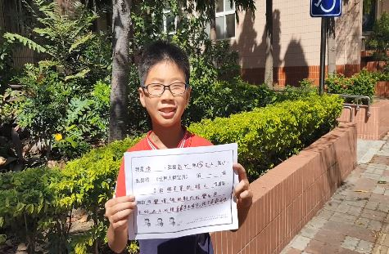
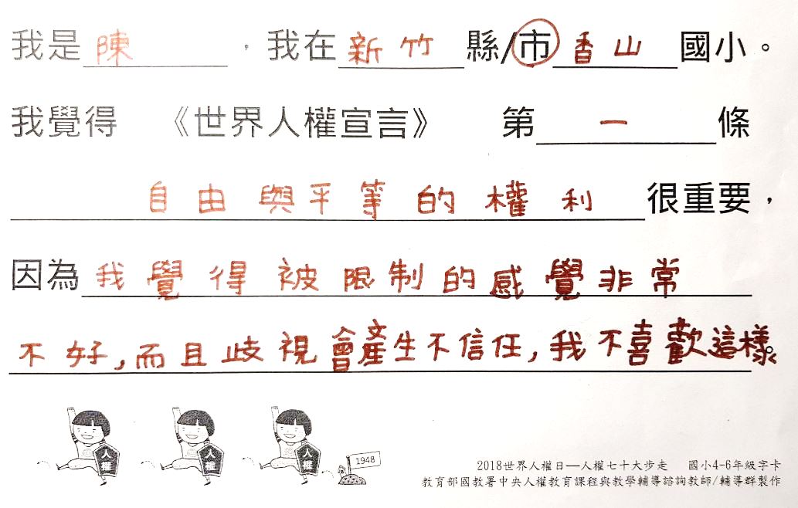
人權 70 大步走
1948
2018
挑出1 條
手持字卡
拍成影片
或拍照片
YouTube圖片出自：https://goo.gl/FUehxe
Notes:
拍攝影片或照片的範例。
點選「youtube」圖示即可連結倡議影片。

Slide 26
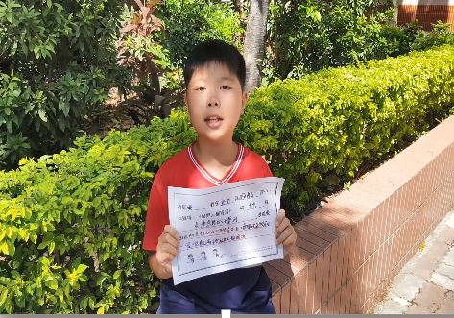
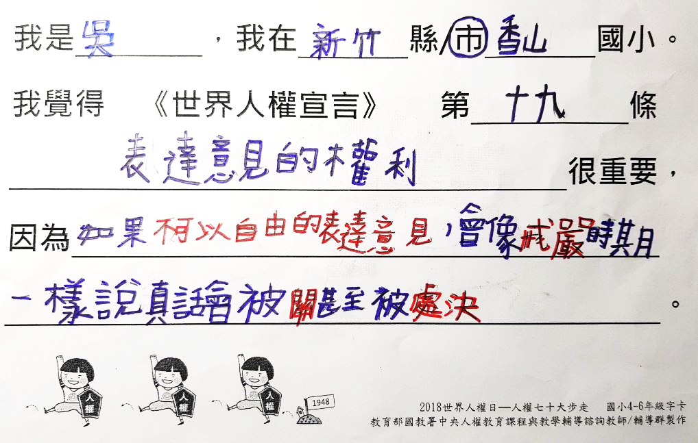
人權 70 大步走
1948
2018
挑出1 條
手持字卡
拍成影片
或拍照片
YouTube圖片出自：https://goo.gl/FUehxe
Notes:
拍攝影片或照片的範例。
點選「youtube」圖示即可連結倡議影片。

Slide 27
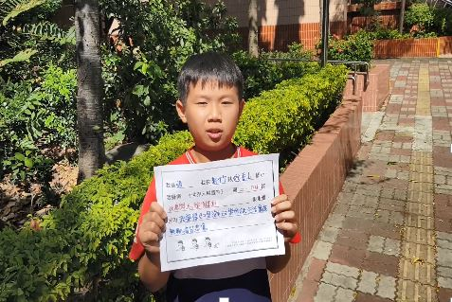
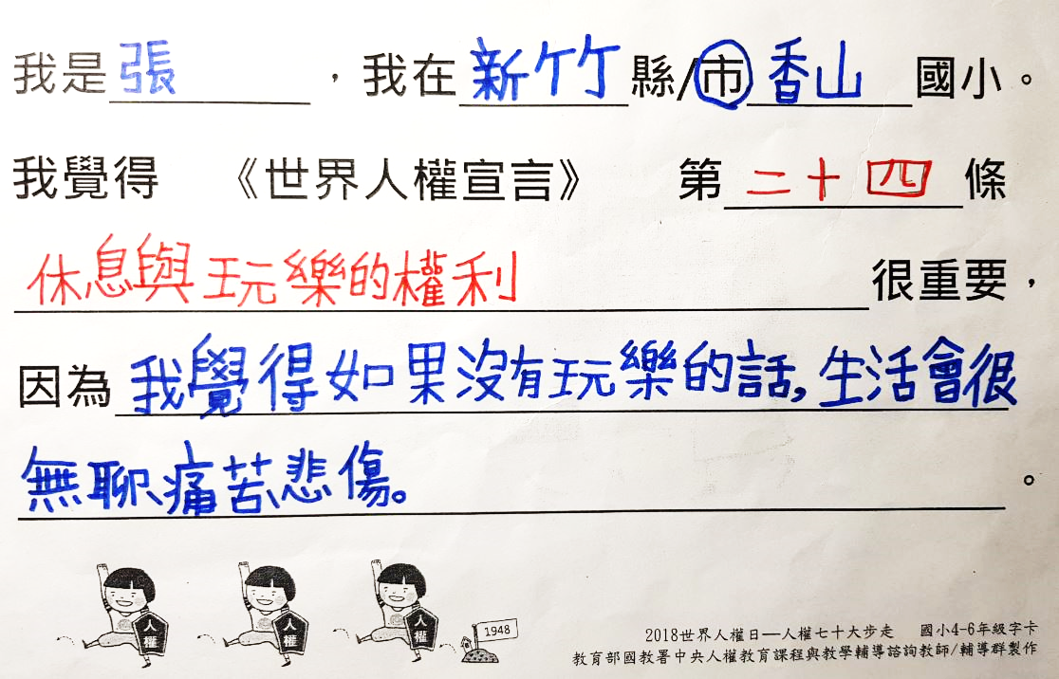
人權 70 大步走
1948
2018
挑出1 條
手持字卡
拍成影片
或拍照片
YouTube圖片出自：https://goo.gl/FUehxe
Notes:
拍攝影片或照片的範例。
點選「youtube」圖示即可連結倡議影片。

Slide 28
人權 70 大步走
SINCE 1948
人權 70
大步走
讓我們帶著人權，一起邁向人權80！
2018
2028
Notes:
●教師協助將學生成果（影片或照片）上傳至社群媒體（youtube、FB、IG等等）加以推廣，並將此成果上傳到各縣市人權輔導團指定平台（2018世界人權日人權七十大步走-xx縣市），平台網址詳見各縣市公文、各縣市人權輔導團網頁。
●請老師留意，學生成果（影片或照片）需有家長的「著作、影像使用權授權同意書」才能上傳。

